Slide 1
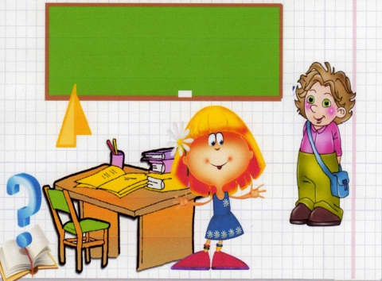
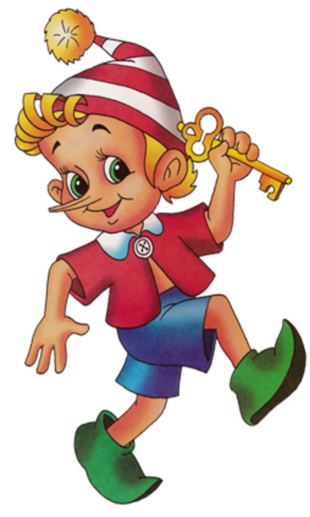
Склад чисел першого десятка

Slide 2
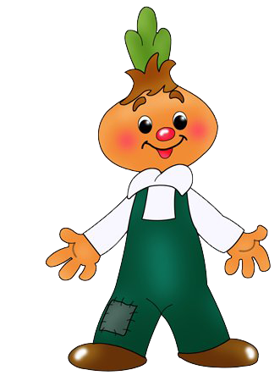
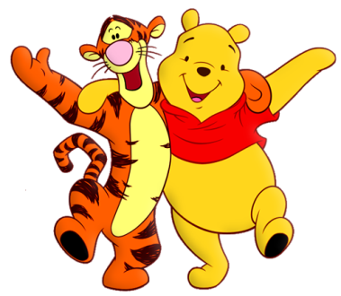
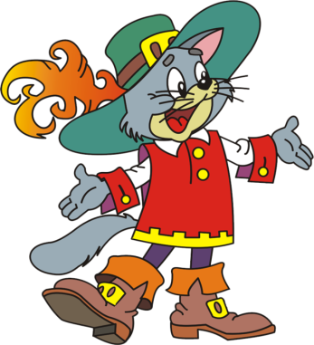

Slide 3
1
2
3
4
5
6
7
8
9
10
3 5
6 8
8 10

Slide 4
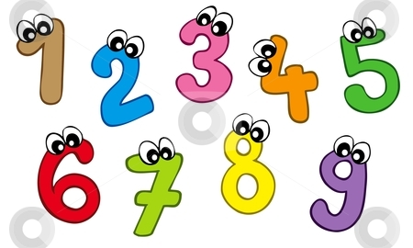
Молодці!
Подорожуємо далі!
Якщо від цього числа відняти 1,
буде 4.
Якщо до цього числа додати 1,
буде 8.
Яке число стоїть між числами 5 і 7?
Це число наступне до числа 9?
Це число попереднє до числа 2?

Slide 6
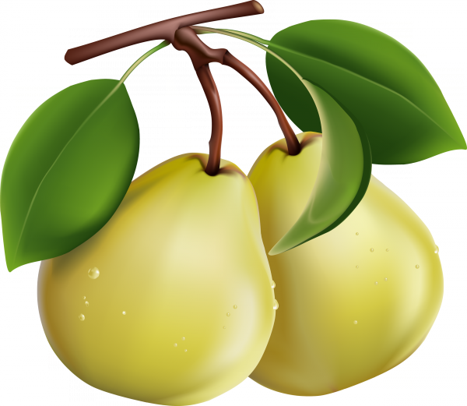
Сад маркіза Карабаса
6
9
2
4
5
4
8
7
7
1
4
3
Молодці!
Подорожуємо далі!
Зберіть вишні у зошиті с.78 з.1

Slide 7
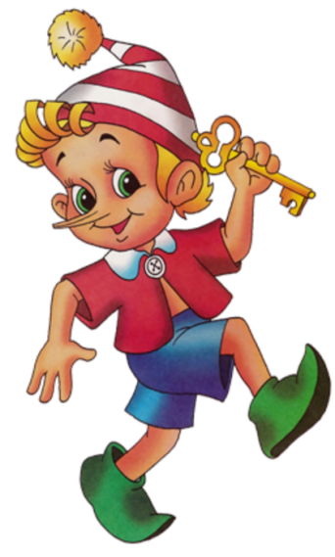

Slide 8
Які арифметичні дії ви знаєте?
Що означає додати?
Що означає відняти?
Яку арифметичну дію треба виконати, щоб стало більше?
Яку арифметичну дію
треба виконати, щоб
стало менше?

Slide 9
Завдання 2
9 + 1 = 10
1 + 9 = 10
10 – 1 = 9
10 – 9 = 1

Slide 10
Відпочиньмо разом!
Молодці!
Подорожуємо далі!

Slide 12
Завдання 3
1
2
3
4
5
6
7
8
9
10

Slide 13
Завдання 4
Самостійна робота
Добудьте для Вінні медок
7 + 1 = 8
5 + 4 = 9
3 + 4 = 7
2 + 8 = 10
Молодці!
Подорожуємо далі!

Slide 15
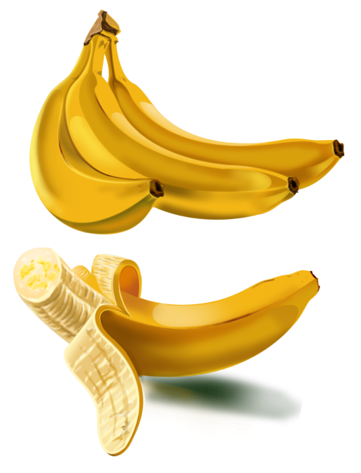
3
2
?
3 + 2 = 5
4
?
1
4 – 1 = 3

Slide 16
Завдання 5

Slide 17
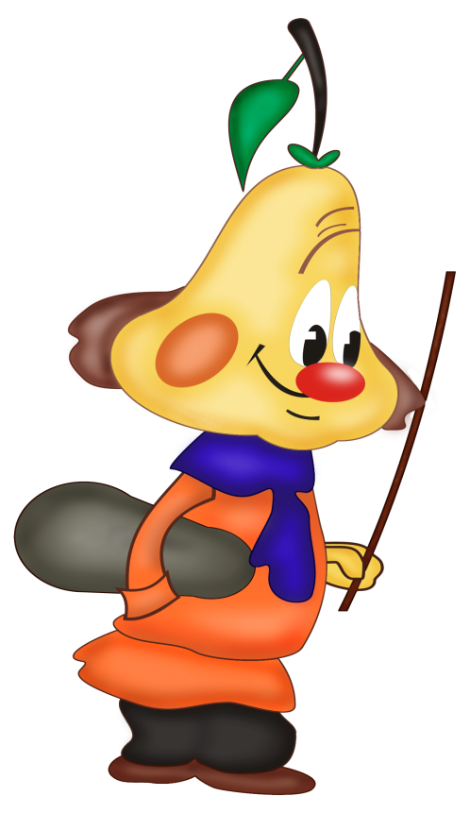
Завдання 6
Самостійна робота
< = >
Молодці!
Подорожуємо далі!

Slide 18
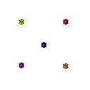
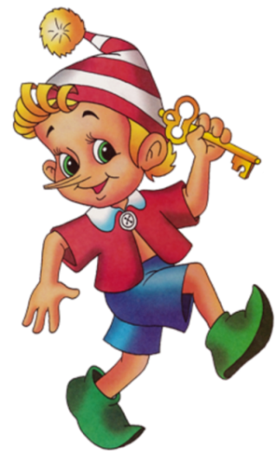

Slide 19
НАЙЦІННІШИЙ СКАРБ – ЦЕ ЗНАННЯ

Slide 20
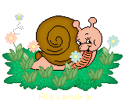
Молодці!
До нових пригод!

